Slide 1
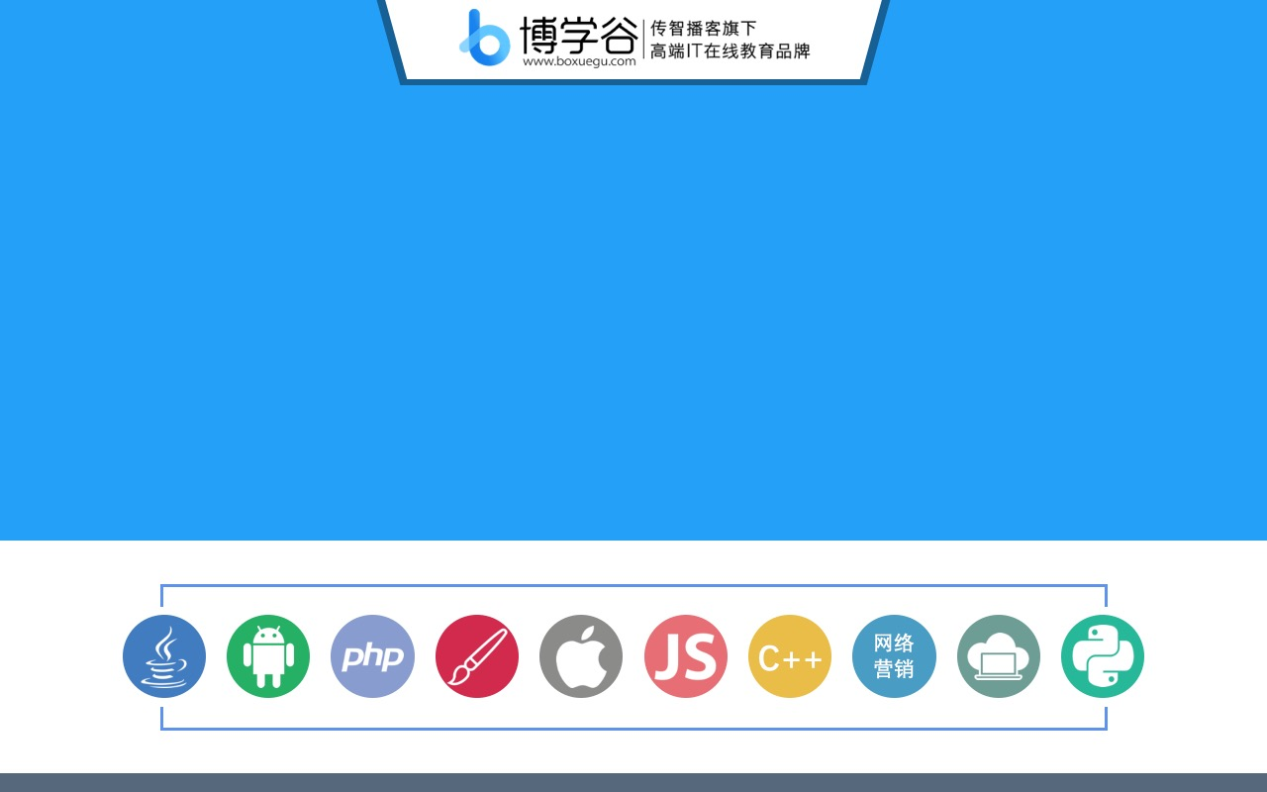
Docker核心技术之镜像

Slide 2
Docker核心技术之镜像-课程概要
镜像简介
镜像管理
总结

Slide 3
镜像简介
Docker核心技术之镜像

Slide 4
镜像简介
镜像是一个Docker的可执行文件，其中包括运行应用程序所需的所有代码内容、依赖库、环境变量和配置文件等。
通过镜像可以创建一个或多个容器。

Slide 5
镜像管理
Docker核心技术之镜像

Slide 6
镜像搜索 - docker search
作用：
搜索Docker Hub(镜像仓库)上的镜像
命令格式：
docker search [OPTIONS] TERM
命令参数(OPTIONS)：
-f, --filter filter 根据提供的格式筛选结果
--format string 利用Go语言的format格式化输出结果
--limit int 展示最大的结果数，默认25个
--no-trunc 内容全部显示

Slide 7
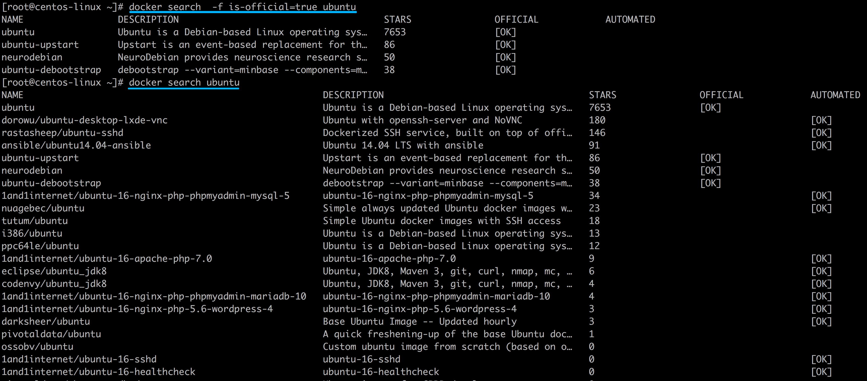
镜像搜索-docker search
命令演示：

Slide 8
镜像查看 - docker images/docker image ls
作用：
列出本地镜像
命令格式：
docker images [OPTIONS] [REPOSITORY[:TAG]]
或者 docker image ls [OPTIONS] [REPOSITORY[:TAG]]
命令参数(OPTIONS)：
-a, --all 展示所有镜像 (默认隐藏底层的镜像)
--no-trunc 不缩略显示
-q, --quiet 只显示镜像ID

Slide 9
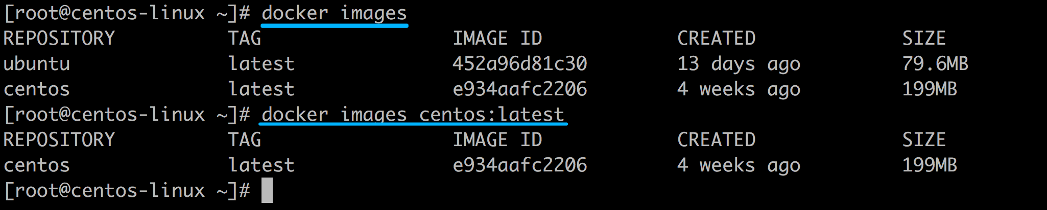
镜像查看-docker images/docker image ls
命令演示：

Slide 10
镜像下载 - docker pull
作用：
下载远程仓库（如Docker Hub）中的镜像
命令格式：
docker pull [OPTIONS] NAME[:TAG|@DIGEST]
命令参数(OPTIONS)：
-a, --all-tags 下载所有符合给定tag的镜像

Slide 11
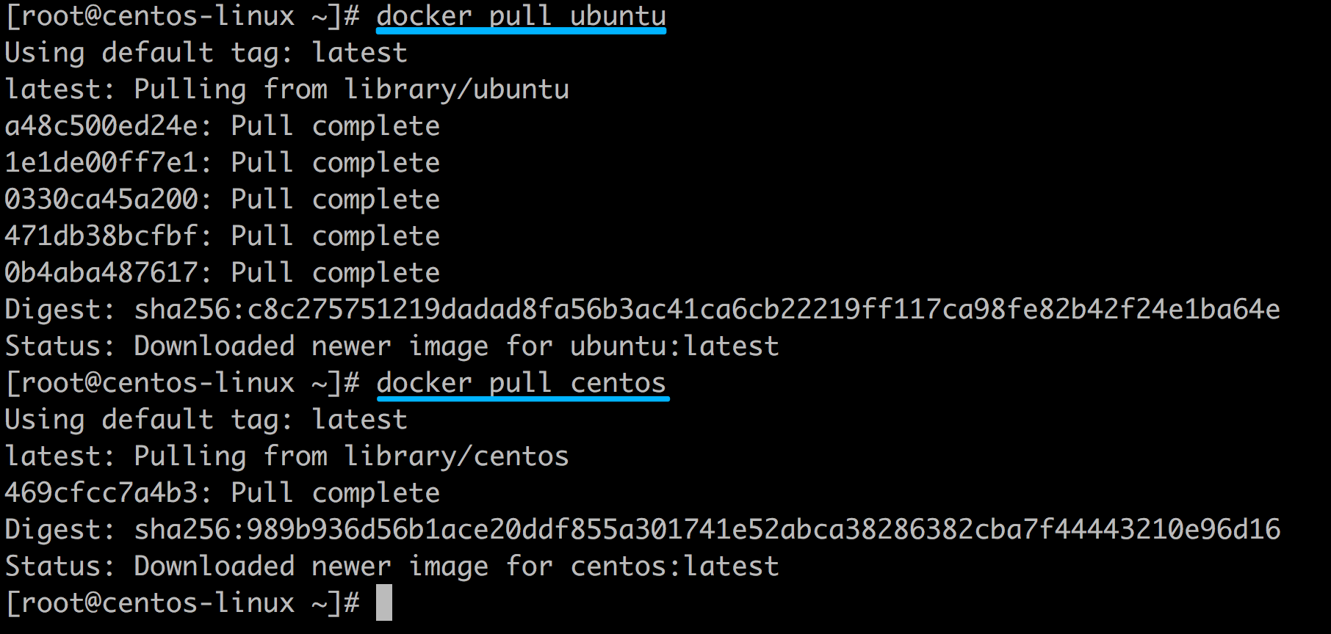
镜像下载-docker pull
命令演示：

Slide 12
镜像删除 - docker rmi/docker image rm
作用：
将本地的一个或多个镜像删除
命令格式：
docker rmi [OPTIONS] IMAGE [IMAGE...]
或者 docker image rm [OPTIONS] IMAGE [IMAGE...]
命令参数(OPTIONS)：
-f, --force 强制删除

Slide 13
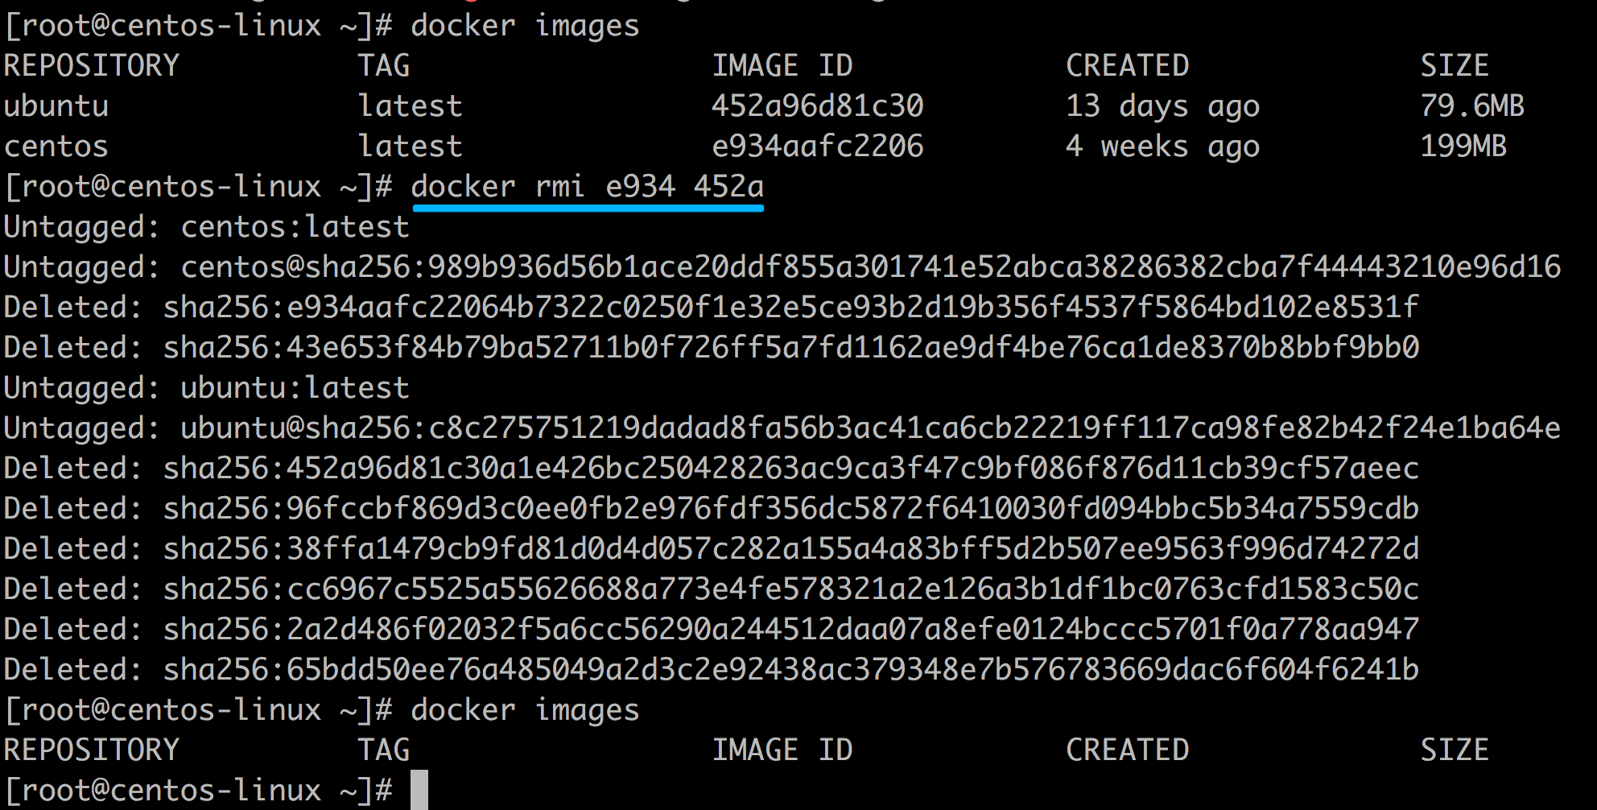
镜像删除-docker rmi/docker image rm
命令演示：

Slide 14
镜像保存备份 – docker save
作用：
将本地的一个或多个镜像打包保存成本地tar文件(输出到STDOUT)
命令格式：
docker save [OPTIONS] IMAGE [IMAGE...]
命令参数(OPTIONS)：
-o, --output string 指定写入的文件名和路径

Slide 15
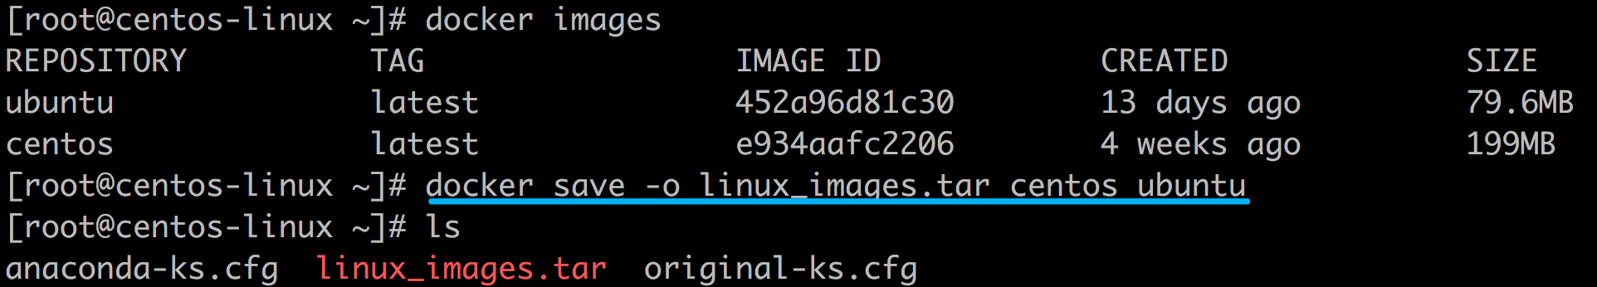
镜像保存备份 – docker save
命令演示：

Slide 16
镜像备份导入 - docker load
作用：
将save命令打包的镜像导入本地镜像库中
命令格式：
docker load [OPTIONS]
命令参数(OPTIONS)：
-i, --input string 指定要打入的文件，如没有指定，默认是STDIN
-q, --quiet 不打印导入过程信息

Slide 17
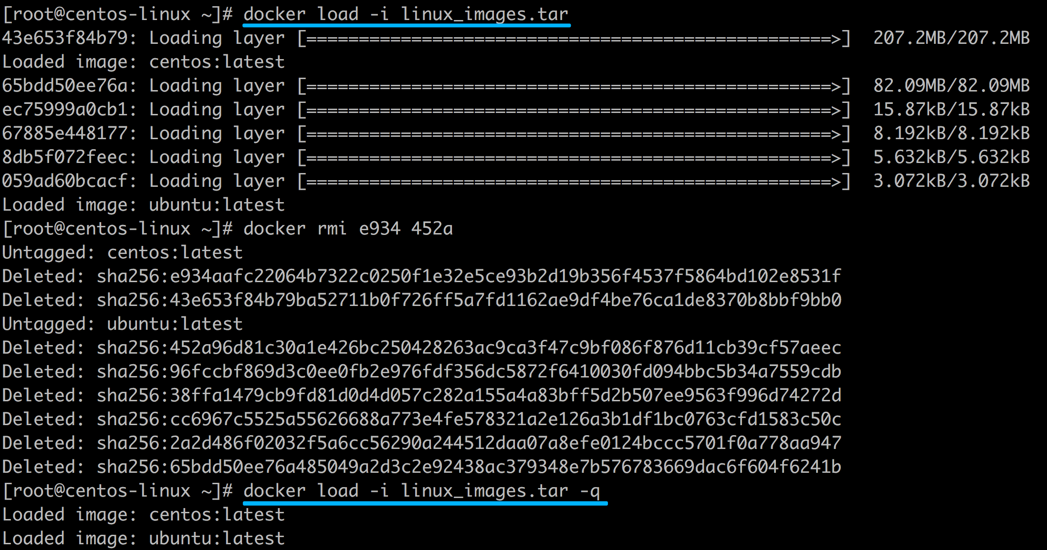
镜像备份导入-docker load
命令演示：

Slide 18
镜像重命名 – docker tag
作用：
对本地镜像的NAME、TAG进行重命名，并新产生一个命名后镜像
命令格式：
docker tag SOURCE_IMAGE[:TAG] TARGET_IMAGE[:TAG]
命令参数(OPTIONS)：
无

Slide 19
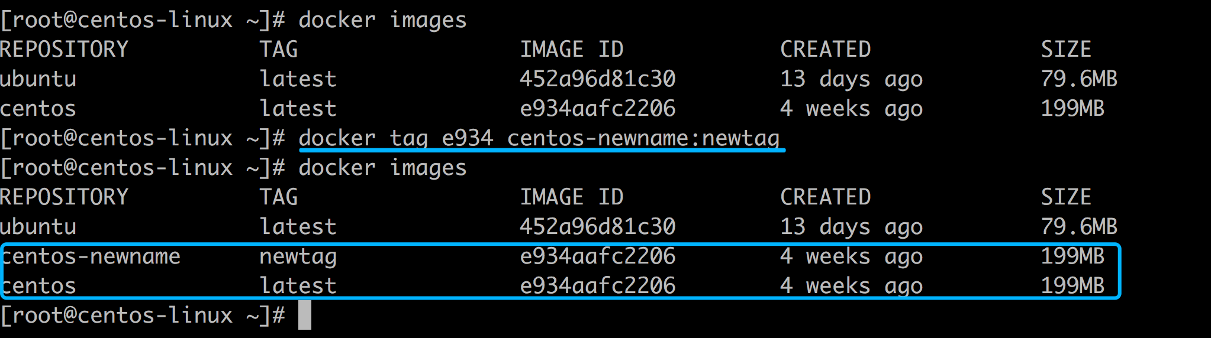
镜像重命名 – docker tag
命令演示：

Slide 20
镜像详细信息 – docker image inspect/docker inspect
作用：
查看本地一个或多个镜像的详细信息
命令格式：
docker image inspect [OPTIONS] IMAGE [IMAGE...]
或者 docker inspect [OPTIONS] IMAGE [IMAGE...]
命令参数(OPTIONS)：
-f, --format string 利用特定Go语言的format格式输出结果

Slide 21
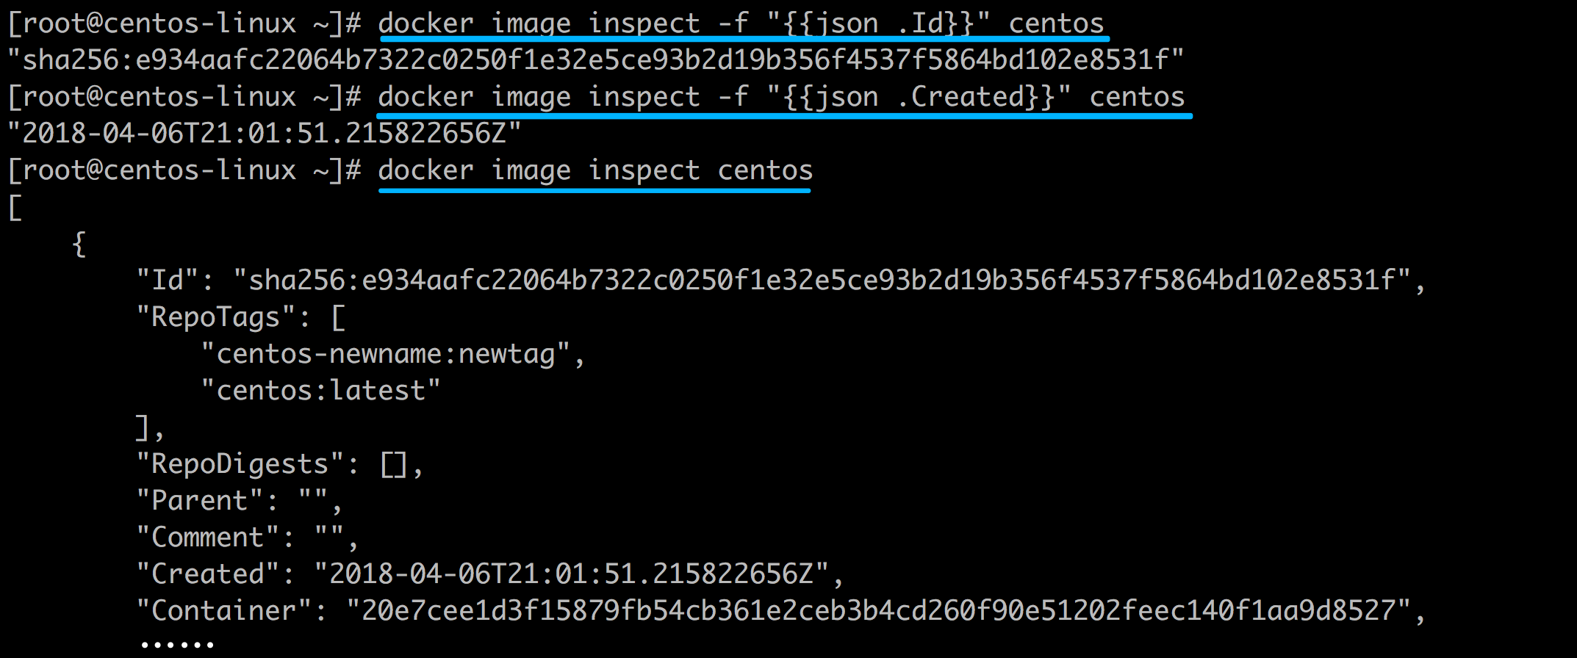
镜像详细信息 – docker image inspect
命令演示：

Slide 22
镜像历史信息 – docker history
作用：
查看本地一个镜像的历史(历史分层)信息
命令格式：
docker history [OPTIONS] IMAGE
命令参数(OPTIONS)：
-H, --human 将创建时间、大小进行优化打印(默认为true)
-q, --quiet 只显示镜像ID
--no-trunc 不缩略显示

Slide 23
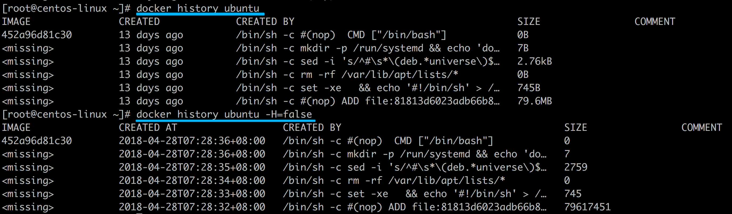
镜像历史信息 – docker history
命令演示：

Slide 24
镜像总结
Docker核心技术之镜像

Slide 25
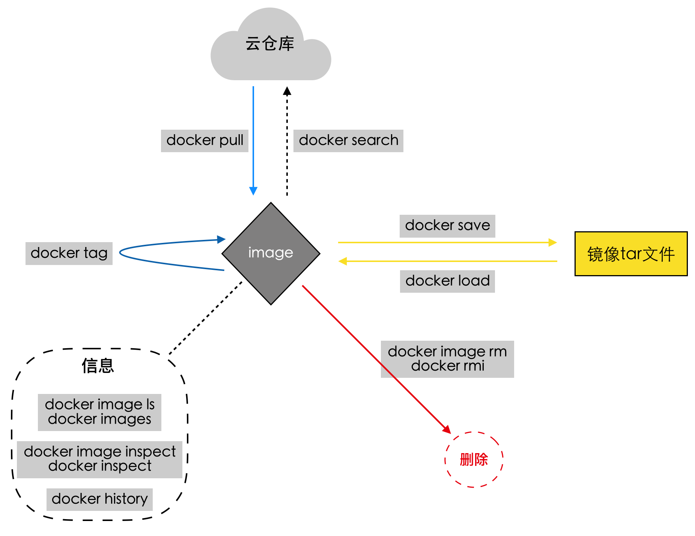
Docker核心技术之镜像 – 总结

Slide 26


